Slide 1
문서관리번호
본 문서는 임의로 배포될 수 없음
D2Z 매칭 서비스 스토리 보드
2025. 01. 23
작성자 | 팀장 | 대표
김성준 | 김성준

Slide 2
개 정 이 력
No | 버전 | 제.개정 일자 | 변경사유 | 변경내용 | 작성자 | 승인자
1 | 0.1 | 2025-01-23 | 최초 작성 |  | 김성준
2 | 0.2 | 2025-01-30 | 개정 작성 |  | 윤종희
3 | 0.3 | 2025-02-05 | 개정 작성 | 화면별 html 작성 | 윤종희
4 | 0.4 | 2025-02-06 | 개정 작성 | 화면별 html 작성_market/history/dcmanufacture/total1/total2 | 윤종희

Slide 3
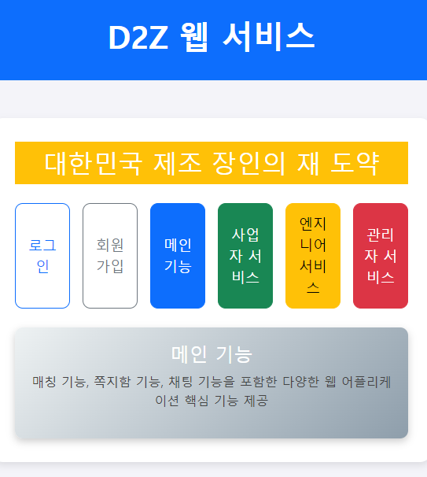
화면ID |  | 화면명 | 메인화면
화면유형 |  | 메뉴경로 | 메인 페이지
화면개요 | 메인화면으로 본 화면을 통해 각각의 화면으로 진입하게 됩니다.
설명
[주요기능]
해당 페이지로 이동
[화면사용자권한]
모두(엔지니어회원, 사업자회원, 관리자, 비회원)
[설명]
로그인_회원 가입자만 진입 가능
회원가입_사업자,엔지니어,관리자 구분가입창 나옴
메인기능_매칭현황,쪽지함,채팅 기능창으로 진입됨
사업자 서비스_공고등록,엔지니어검색,사업명세관리 창으로 들어감
엔지니어 서비스_공고검색,사업명세관리 창으로 진입함
관리자 서비스_회원관리 화면으로 진입하여 사업주,엔지니어,관리자별 정보를 볼수 있고 관리자는 수정 삭제 가능

Slide 4
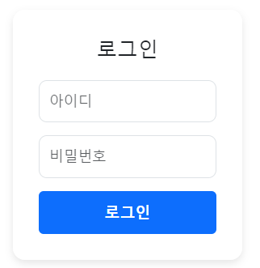
화면ID |  | 화면명 | 로그인 화면
화면유형 |  | 메뉴경로 | 메인 페이지
화면개요 | 메인화면에 화면 진입을 위한 로그인 화면 이며 입력/클릭 시 진입 가능
설명
[주요기능]
화면 접속 권한 부여
[화면사용자권한]
모두(엔지니어회원, 사업자회원, 관리자, 비회원)
[설명]
회원가입시 등록한 id/pw 사용하여 진입

Slide 5
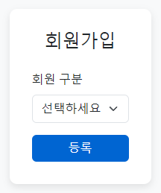
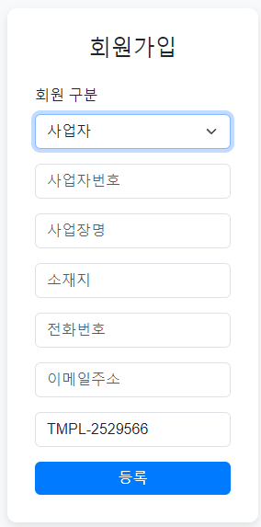
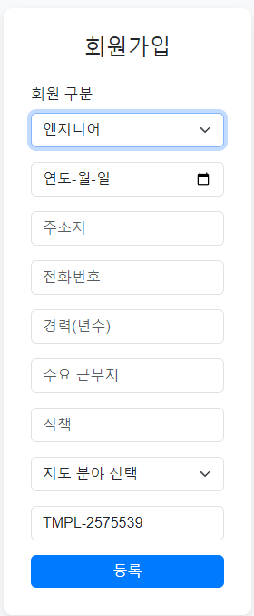
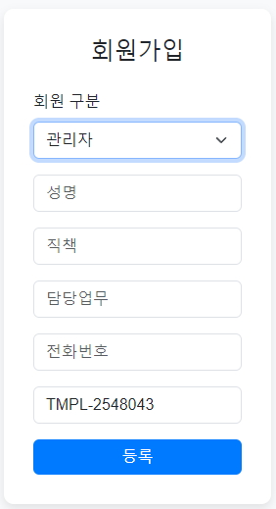
화면ID |  | 화면명 | 회원가입
화면유형 |  | 메뉴경로 | 메인 페이지
화면개요 | 메인화면에서 회원가입화면 클릭 시 진입한 화면
설명
[주요기능]
해당 페이지로 이동
[화면사용자권한]
모두(엔지니어회원, 사업자회원, 관리자, 비회원)
[설명]
엔지니어,사업자,관리자 선택 버튼
각 항목 입력
회원번호 자동 부여
회원가입 클릭시 회원번호 자동 부여

Slide 6
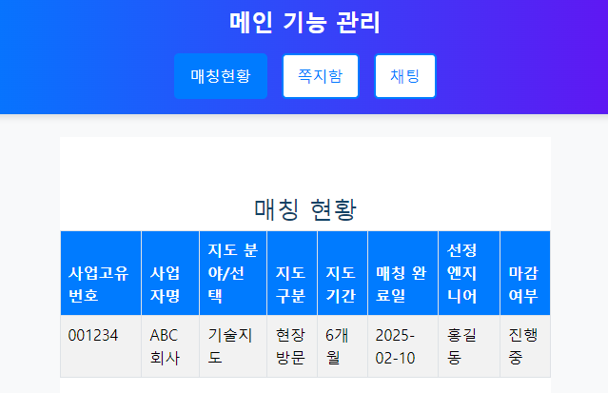
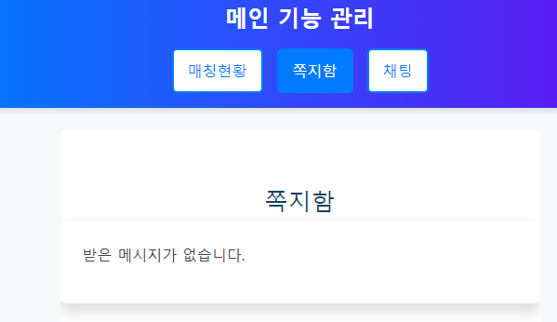
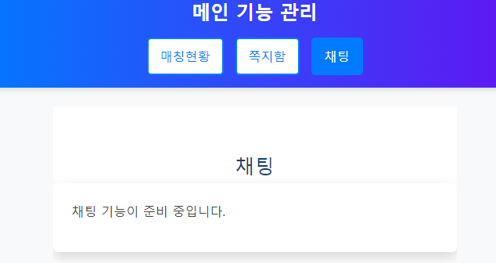
화면ID |  | 화면명 | 메인기능
화면유형 |  | 메뉴경로 | 메인 페이지에서 메인기능 클릭시 진입
화면개요 | 메인기능 화면에서 매칭현황 열람,쪽지함 보기/쓰기,채팅하기
설명
[주요기능]
매칭현황/소통
[화면사용자권한]
모두(엔지니어회원, 사업자회원, 관리자, 비회원)
[설명]
매칭현황을 보고 사업 진행 확인
쪽지함을 통해 공지
채팅함을 통해 사업주,엔지니어,관리자 소통

Slide 7
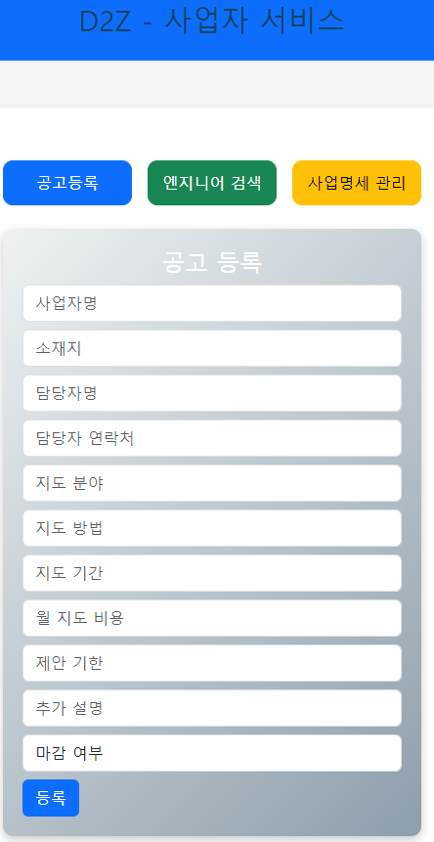
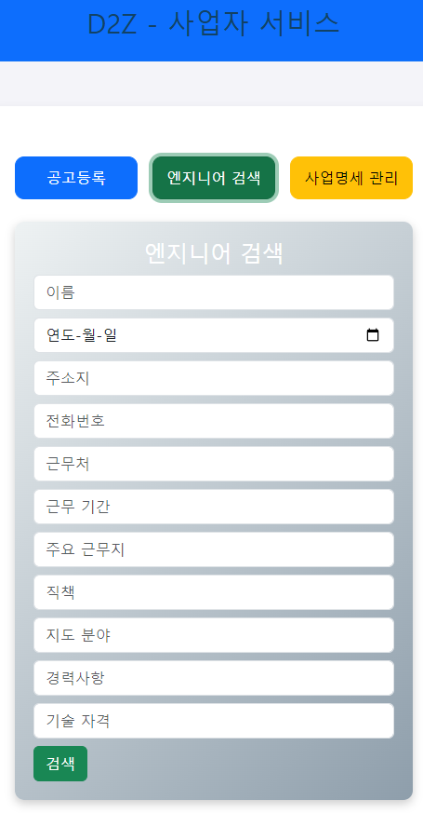
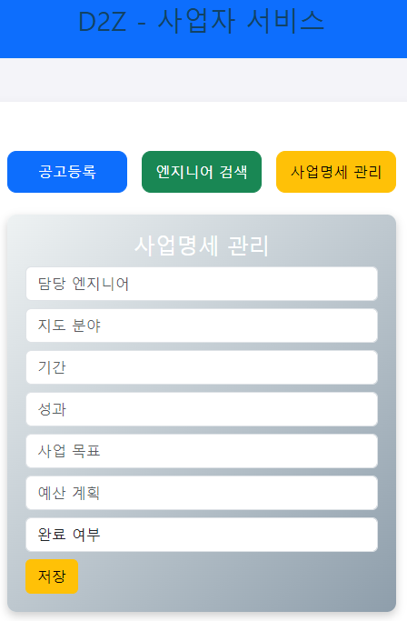
화면ID |  | 화면명 | 사업자 서비스 화면
화면유형 |  | 메뉴경로 | 메인 페이지 > 사업자 서비스
화면개요 | 사업자 서비스 화면으로 사업자가 소요 인원 공고,엔지니어 검색,사업 명세 관리를 함
설명
[주요기능]
해당 페이지로 이동
[화면사용자권한]
모두(엔지니어회원, 사업자회원, 관리자, 비회원)
[설명]
사업주는 공공 등록을 하고
엔지니어를 검색함
사업명세 관리 화면에서 진행 확인

Slide 8
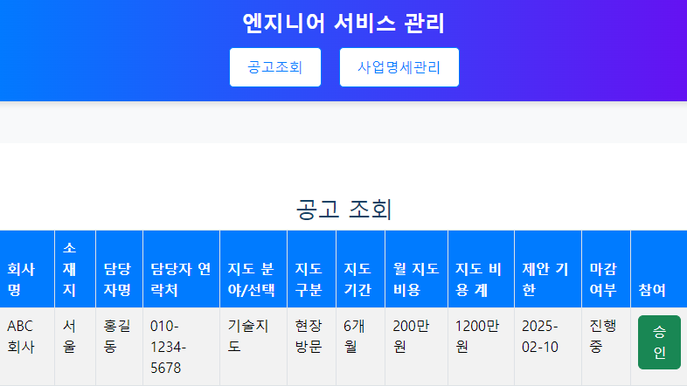
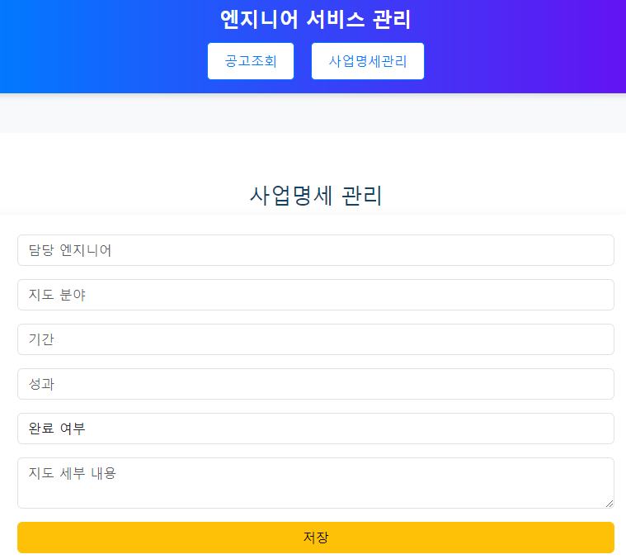
화면ID |  | 화면명 | 엔지니어 서비스 화면
화면유형 |  | 메뉴경로 | 메인 페이지 > 엔지니어 서비스
화면개요 | 메인화면에서 엔지니어 서비스 화면 클릭후 진입한 화면
설명
[주요기능]
해당 페이지로 이동
[화면사용자권한]
모두(엔지니어회원, 사업자회원, 관리자, 비회원)
[설명]
공고 조회후 의향이 있을시 승인
사업명세 관리에서 진행 사항 입력

Slide 9
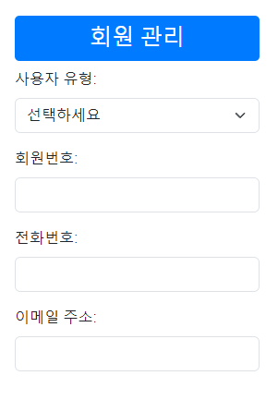
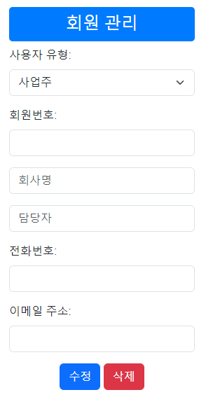
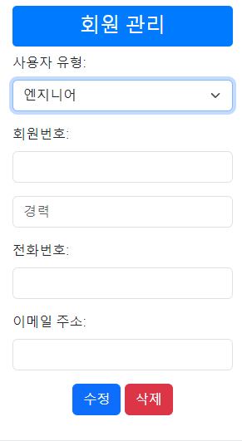
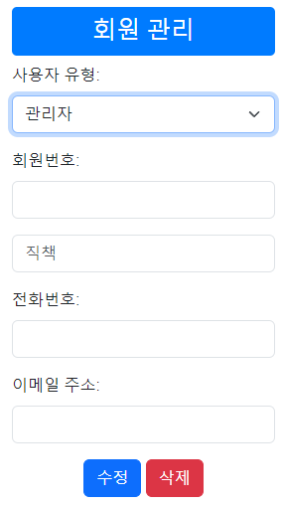
화면ID |  | 화면명 | 관리자 화면 > 회원 관리
화면유형 |  | 메뉴경로 | 메인 페이지
화면개요 | 메인화면에 관리자 화면을 클릭후 진입하여 회원관리 창으로 들어감
설명
[주요기능]
해당 페이지로 이동
[화면사용자권한]
관리자
[설명]
엔지니어,사업자,관리자 선택 버튼
내용 필요시 수정/삭제 진행

Slide 10
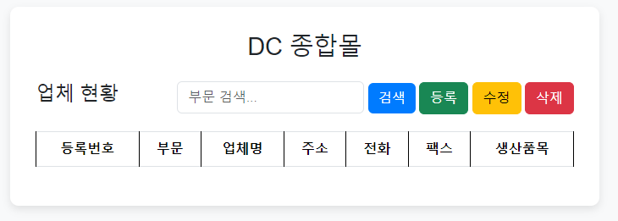
화면ID |  | 화면명 | DC 종합몰 화면
화면유형 |  | 메뉴경로 | 메인 페이지 FOOTER
화면개요 | 메인화면 FOOTER에 DC 종합몰 화면을 클릭후 진입하여 관련업종 검색/등록,수정,삭제는 관리자 진행
설명
[주요기능]
해당 페이지로 이동
[화면사용자권한]
관리자
[설명]
업체현황 검색_키워드 부문
업체리스트는 DB에 초기입력

Slide 11
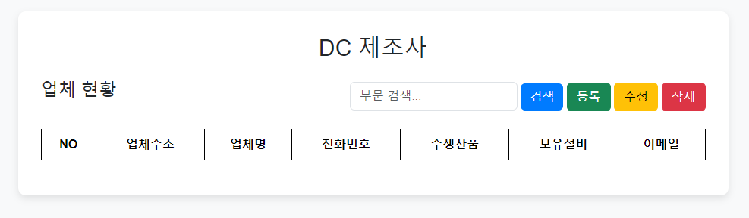
화면ID |  | 화면명 | DC 제조사 화면
화면유형 |  | 메뉴경로 | 메인 페이지 FOOTER
화면개요 | 메인화면 FOOTER에 DC 제조사 화면을 클릭후 진입하여 업종 검색/등록,수정,삭제는 관리자 진행
설명
[주요기능]
해당 페이지로 이동
[화면사용자권한]
관리자
[설명]
업체현황 검색_키워드 부문
업체리스트는 DB에 초기입력

Slide 12
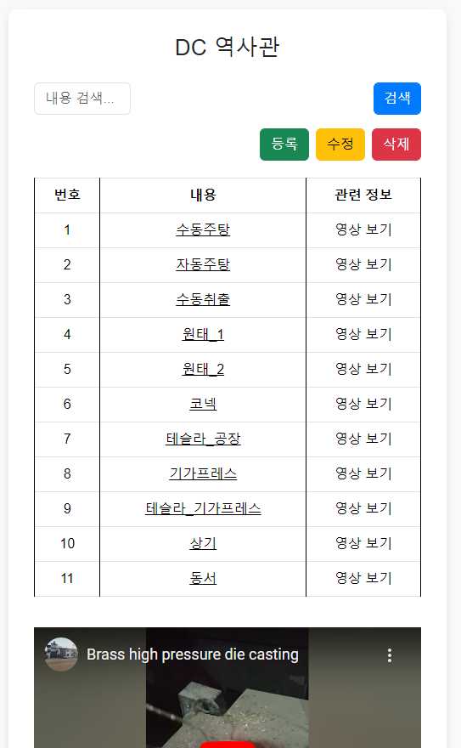
화면ID |  | 화면명 | DC 역사관 화면
화면유형 |  | 메뉴경로 | 메인 페이지 FOOTER
화면개요 | 메인화면 FOOTER에 DC 역사관 화면을 클릭후 진입하여 업종 검색/등록,수정,삭제는 관리자 진행
설명
[주요기능]
해당 페이지로 이동
[화면사용자권한]
관리자
[설명]
업체현황 검색_키워드 부문
업체리스트는 DB에 초기입력

Slide 13
D1 | 사용자 요구사항 정의서 |  |  | 작성자 | 김성준
시스템명 | 엔지니어 – 클라이언트 매칭 시스템
단계명 | 분석 | 작성일자 | 2025.01.23 | 버전 | V0.5
엔지니어 – 클라이언트 매칭 시스템은 1개의 메인 시스템, 5개의 서브 서비스 시스템
웹 어플리케이션
로그인
메인 기능
사업자 서비스
회원 가입
로그인
회원 정보 관리
매칭 기능
쪽지함 기능
채팅 기능
공고 작성, 관리
엔지니어 조회
사업 명세 관리
관리자 서비스
엔지니어 서비스
회원 관리 기능
공고 조회, 참여
사업주 조회
사업 명세 관리

Slide 14
D2 | 요구사항 추적표 |  |  | 작성자 | 김성준
시스템명 | 엔지니어 – 클라이언트 매칭 시스템
단계명 | 분석 | 작성일자 | 2025.01.23 | 버전 | V0.5
요구사항 ID | 요구사항명 | 구분 | 요구사항 설명 | 요구사항 출처 | 제약사항 | 중요도 | 해결방안 | 검수기준 | 비고
DZ_1001 | 회원 가입 | 기능 | 신규 회원 가입을 할 수 있어야 한다. |  |  | 상 | DB 등록 | 등록한 회원정보가 DB 처리가 되어야 한다.
DZ_1002 | 로그인 | 기능 | ID, PW를 이용해 로그인 할 수 있어야 한다. |  |  | 상 | DB 처리 | 등록한 회원정보를 잘 불러와 로그인이 되어야 한다.
DZ_1003 | 회원 관리 | 기능 | 회원정보를 수정, 삭제할 수 있어야 한다. |  |  | 상 | DB 처리 | DB로 회원정보의 수정과 삭제 표시가 가능해야 한다.
DZ_1021 | 회원 관리 | 기능 | 관리자는 회원 승인, 보류, 삭제등의 관리가 가능해야 한다. |  |  | 상 | DB 처리 | 회원의 정보가 DB에서 수정처리가 되어야 한다. | 관리자 기능
DZ_1031 | 공고 작성 | 기능 | 사업자 회원은 공고문을 작성할 수 있어야 한다. |  |  | 상 | DB 처리후 화면 처리 | DB에 공고문의 내용이 등록되어야 한다.
DZ_1032 | 공고 관리 | 기능 | 등록한 공고문을 수정, 삭제가 가능해야 한다. |  |  | 상 | DB 처리 | 등록된 공고문의 내용을 DB 처리로 수정과 삭제가 가능해야 한다.
DZ_1033 | 공고 목록 | 기능 | 등록한 공고문의 요약본들을 확인할 수 있어야 한다. |  |  | 상 | DB 처리후 페이지 처리 | 공고문의 내용을 DB에서 가져와 화면과 페이지 처리를 할 수 있어야 한다.
DZ_1034 | 엔지니어 조회 | 기능 | 엔지니어의 공개된 정보를 조회할 수 있어야 한다. |  |  | 상 | DB 처리후 페이지 조회 | 엔지니어의 DB정보를 불러와서 조회할 수 있어야 한다.
DZ_1035 | 사업 명세 등록 | 기능 | 진행중인 사업의 명세 내용을 등록할 수 있어야 한다. |  |  | 중 | DB 등록 | 등록한 사업 내용이 DB 처리가 되어야 한다.
DZ_1036 | 사업 명세 관리 | 기능 | 진행중인 사업의 정리 내용을 수정, 삭제할 수 있어야 한다. |  |  | 중 | DB 처리 | 사업 내용의 수정과 삭제가 DB 처리가 되어야 한다.

Slide 15
D2 | 요구사항 추적표 |  |  | 작성자 | 김성준
시스템명 | 엔지니어 – 클라이언트 매칭 시스템
단계명 | 분석 | 작성일자 | 2025.01.23 | 버전 | V0.5
요구사항 ID | 요구사항명 | 구분 | 요구사항 설명 | 요구사항 출처 | 제약사항 | 중요도 | 해결방안 | 검수기준 | 비고
DZ-1041 | 공고 조회 | 기능 | 공고문의 상세 내용을 사용자가 확인할 수 있어야 한다. |  |  | 상 | DB 처리후 화면 출력 | 공고문의 내용을 DB를 통해 불러와야 한다.
DZ-1101 | 메세지 발송 | 기능 | 서로간의 메세지를 발송하여 기록을 남길수 있어야 한다. |  |  | 상 | DB 등록후 화면 출력 | DB의 내용을 처리후 고유 번호를 입력하여 확인이 가능해야 한다.
DZ_1102 | 메세지 수신 | 기능 | 서로간의 메세지를 수신하여 상세 조회 및 기록이 남아야 한다. |  |  | 상 | DB 처리후 화면 출력 | DB의 내용을 처리후 고유 번호를 입력하여 확인이 가능해야 한다.
DZ_1103 | 채팅 | 기능 | 채팅방을 통해 서로간의 대화를 주고 받을수 있어야 한다, |  |  | 상 | DB 처리후 화면 출력 | 서로간의 대화를 DB 등록후 다시 DB를 불러올 수 있어야 한다.
DZ_1201 | 직접 매칭 | 기능 | 공고를 통해 사업자와 엔지니어가 서로 승인을 통해 사업 구성이 가능해야한다. |  | 사업자가 공고를 올릴때 직접 혹은 블라인드 매칭 설정의 선택이 가능해야 한다. | 최상 | DB 등록후 화면 출력 | 새로운 사업 정보가 표시 되며, DB에 등록이 되어야 한다.
DZ_1202 | 추천 매칭 | 기능 | 사업자가 공고를 올리면 공고의 조건에 따라 엔지니어를 선별하여 제시할 수 있어야 한다. |  |  | 최상 | DB 등록후 화면 출력 | 새로운 사업 정보가 표시 되며, DB에 등록이 되어야 한다.

Slide 16
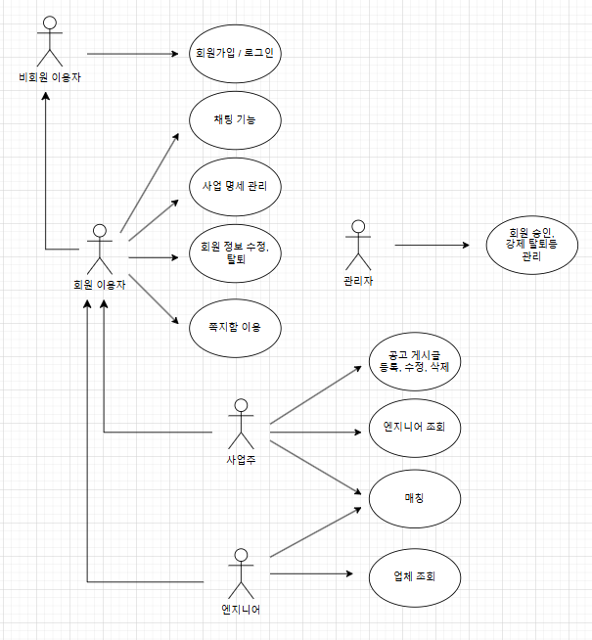
D3 | 유스케이스 명세서 |  |  | 작성자 | 김성준
시스템명 | 엔지니어 – 클라이언트 매칭 시스템
단계명 | 분석 | 작성일자 | 2025.01.23 | 버전 | V0.5
유스케이스 다이어그램(Usecase Diagram)

Slide 17
D3 | 아키텍쳐 설계서 |  |  | 작성자 | 양현일
시스템명 | 엔지니어 – 클라이언트 매칭 시스템
단계명 | 분석 | 작성일자 | 2025.01.23 | 버전 | V0.1
1.소프트웨어 아키텍쳐(개념도)
Request
Client
Controller
Response
Service
DTO
VO(Entity)
Query
View(HTML)
DBMS
< View >
< Controller >
< Model >

